Slide 1
Haciendo barrio, haciendo pueblo. Fent barri, fent poble.
Quienes somos
Qué hacemos
Nuestro barrio
Qué queremos
Resultados

Slide 2
Quienes somos:
Una Asociación de vecinos, sin animo de lucro, con el funcionamiento propio de las asociaciones de vecinos, organizando reuniones, juntas y comisiones conjuntas de trabajo, actividades y acciones reivindicativas para la mejora del barrio, medioambientales, etc., con la participación de los vecinos, comerciantes y entidades colaboradoras de la barriada.
La asociación se fundó en 1.992, organizando y participando en las fiestas de verano, de Sant Antoni/Sebastià y otras actividades sociales, culturales, deportivas y solidarias hechas en la barriada. Se ha procurado seguir ampliando esta participación y siempre contando con la experiencia y consejo de las personas que por algún motivo han dejado de pertenecer al equipo humano.

Slide 3
Quienes somos
Nuestra función y misión es principalmente reivindicativa, queremos que la calidad de vida de nuestros vecinos y vecinas sea la mejor posible en el barrio y su entorno, y nos preocupan las causas que provocan la exclusión social.
Pero, también fomentamos la participación con actividades socioeducativas y formativas en valores culturales, tradicionales, musicales, familiares, de amistad, de integración, civismo y convivencia.

Slide 4
Qué hacemos:
Para llevar más correctamente y continuar la tarea asociativa y en red es necesario conocer y actualizar las demandas vecinales con el desarrollo de las actividades en el barrio, por tanto, fomentando las formas de trabajo cooperativo y voluntario, que ayuden a la responsabilidad del propio trabajo en el barrio. Potenciando las formas de participación para promover una actitud activa, positiva y comprometida con el entorno de la barriada y sus demandas sociales.

Slide 5
Qué hacemos:
Todos son herramientas, instrumentos de planificación y organización para canalizar propuestas e iniciativas, los contenidos son básicos para las líneas de actuación para conocer, estimular y reforzar el contexto sociocultural y colectivo del barrio y para crear espacios de debate y de trabajo participativo por el bien común.

Slide 6
Qué hacemos:
A través de las redes sociales y reuniones de trabajo tenemos un canal de comunicación abierto con todo el mundo, que en sí mismo sea un elemento de participación, de fomento del voluntariado y de la creatividad de todos los vecinos y vecinas del barrio, comerciantes, entidades colaboradoras y, principalmente, fomentando la participación y colaboración de los jóvenes y los recién llegados con sus propuestas e iniciativas.

Slide 7
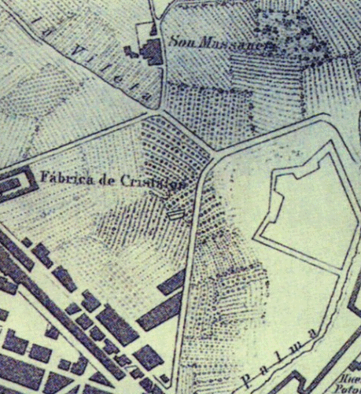
Nuestro barrio:
La urbanización del Fortí se inició en el marco del primer ensanche de Palma (Pla Calvet, 1901) dentro de lo que era la posesión de Son Massanet.
Durante los primeros años estaba comunicado con el núcleo urbano del Camp d'en Serralta mediante el barrio de Santa Catalina y tuvo que esperar hasta el nuevo ensanche (Pla Alomar, 1940) para que se abrieran nuevas vías conectores con el centro.
La urbanización del Fortí fue muy lenta hasta los años 40, momento en que se empezaron a construir viviendas plurifamiliares que lo convierten en un barrio bastante densificado.

Slide 8
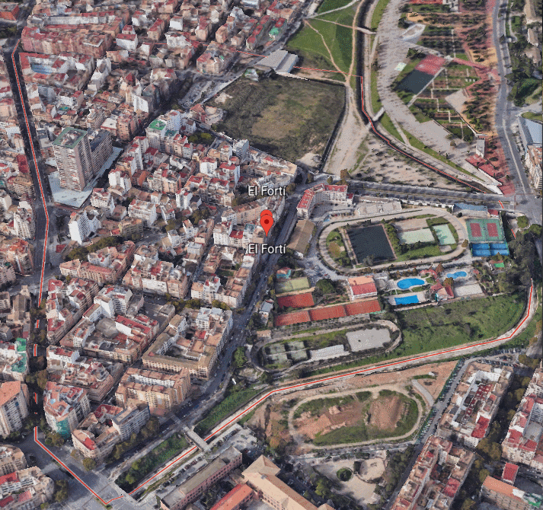
Nuestro barrio:
Este barrio se encuentra al oeste de la Riera, entre las barriadas Camp d'en Serralta y Son Cotoner.
Aunque cuenta con el Club Militar Es Fortí, construido en 1945, el nombre no proviene de este Club sino de una construcción defensiva fuera de las murallas que ya existía en 1670. Quedó sin urbanizar hasta principios del s. XX.
La intención era construir viviendas unifamiliares, pero a principios de los años 20 prácticamente no se había construido nada y apenas había una aldea con una veintena de edificios. El Plan Gabriel Alomar (1940) permitió la construcción de viviendas plurifamiliares, lo que, acompañado del crecimiento poblacional propiciado por el turismo, favoreció una rápida urbanización.

Slide 9
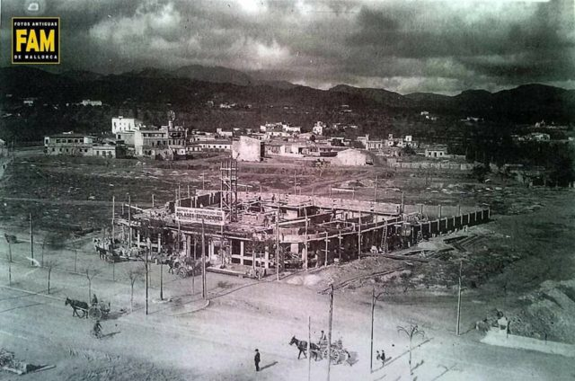
Nuestro barrio:
Una foto publicada per Fotos antiguas de Mallorca – FAM, podeu veure l’edifici Magi Marquès en construcció on està la plaça Es Fortí. L’any de la foto podria ser per el 1934. A la dreta el pont del torrent de Sa Riera i a l’esquerra l’antic camí de Sa Vileta, actualment Rafael Rodríguez Méndez. Al darrera lo que serien els carrers Bernat Amer, Goethe, i altes del nostre barri. També, podeu veure un moli que era de la finca de Son Massanet on hi ha avui la torre des Fortí a la plaça Madrid.

Slide 10
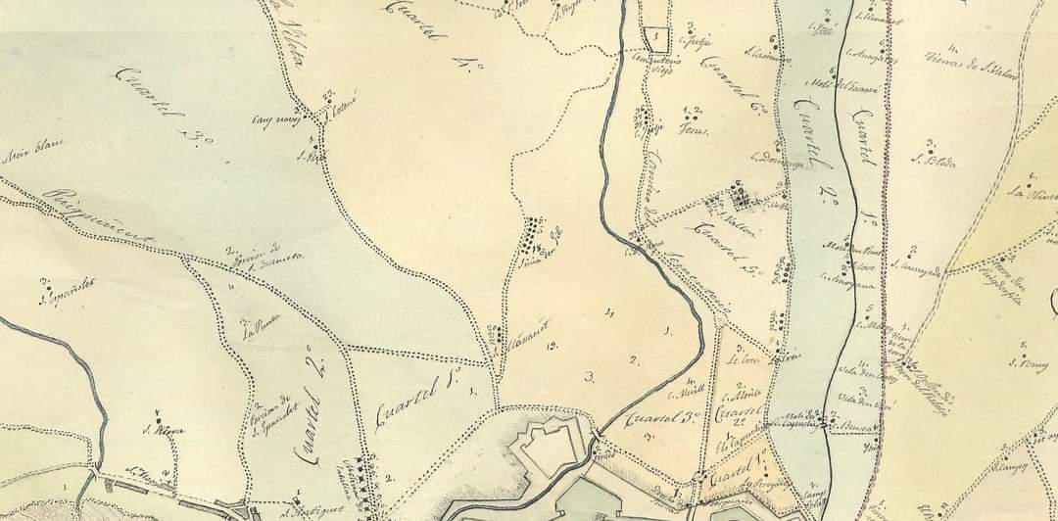
Nuestro barrio:
Pla topogràfic de 1815 on podeu veure la possessió de Son Massanet i la Sini d’en Gil, abaix la fortificació militar que dona nom al nostre barri.
foto aèria 1938.

Slide 11
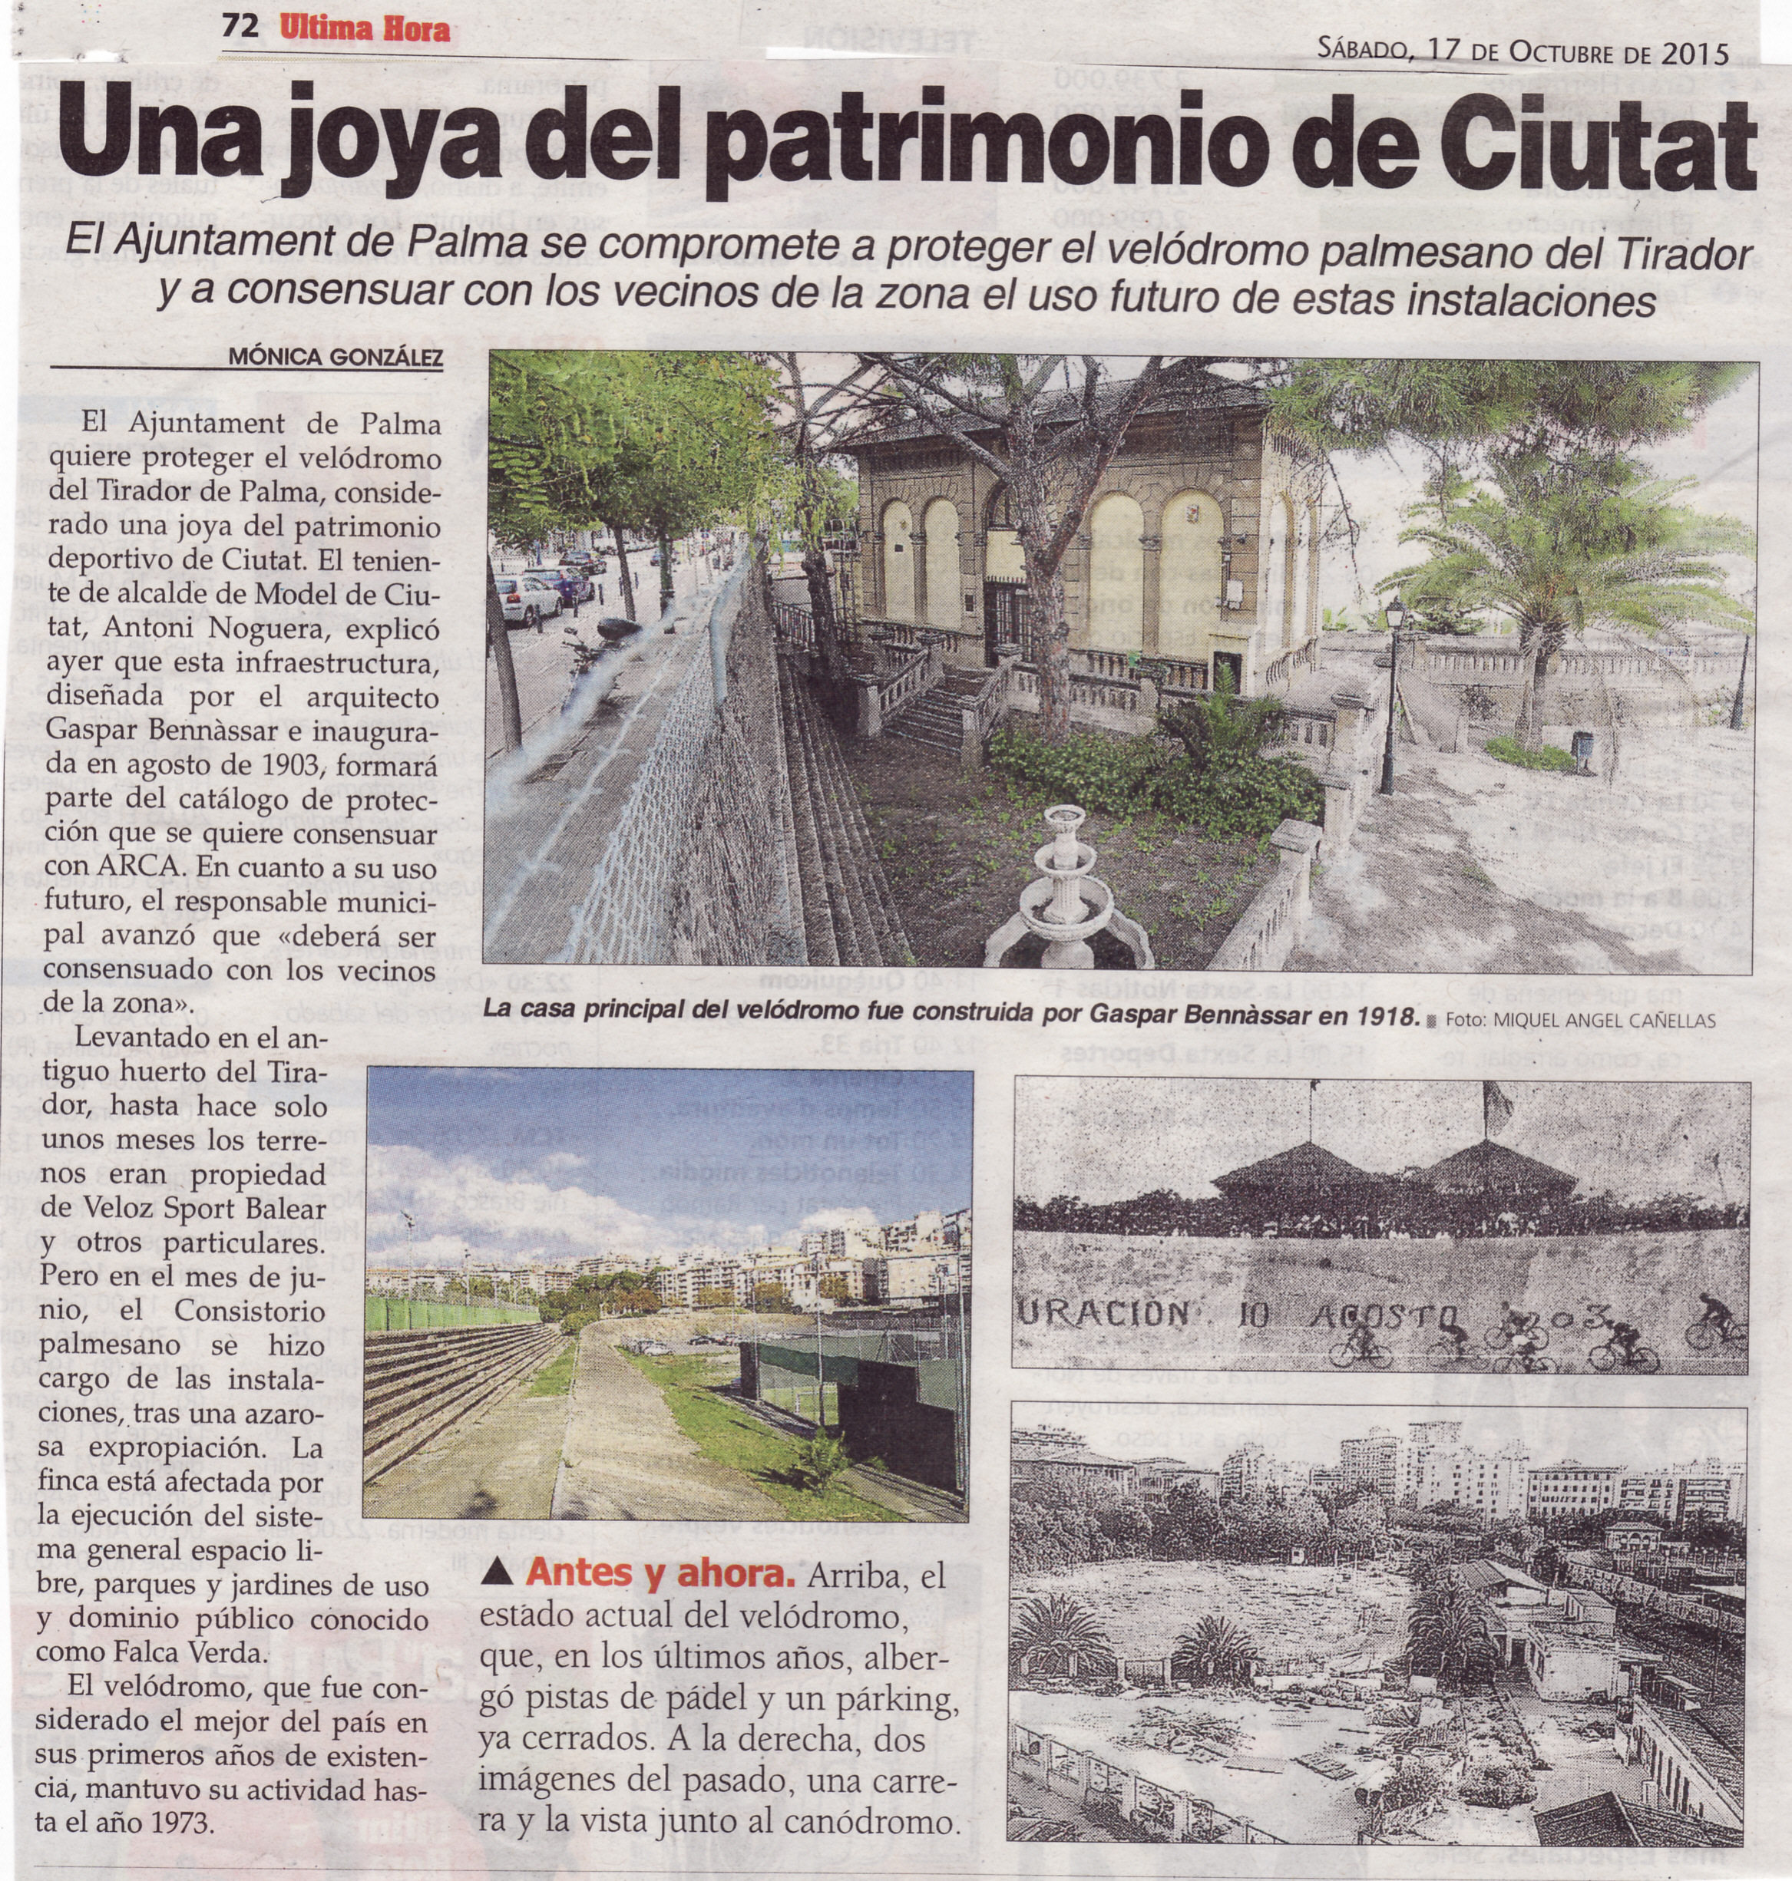
Nuestro barrio
Por lo deportivo tenemos el Velódromo de Tirador, activo entre 1903 y 1973. Fue la pista ciclista de referencia en España durante seis décadas.
Desde 2015 es de titularidad municipal aunque en los últimos años ha sufrido un proceso de abandono y progresiva degradación.
Está catalogado como elemento patrimonial protegido por el Ayuntamiento de Palma y en espera de su rehabilitación.
Nosotros seguiremos insistiendo para que nuestro Ajuntamiento lo rehabilite lo más pronto posible, contando con nuestra participación.

Slide 12
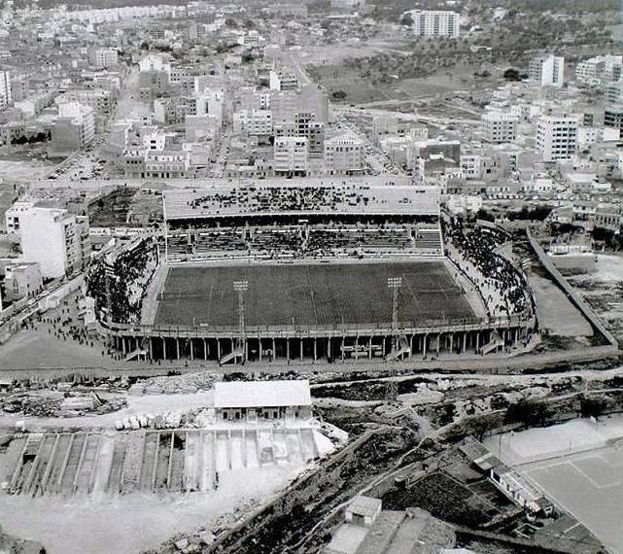
Nuestro barrio:
También, teníamos uno de los rasgos de identidad del barrio, el Estadio Lluís Sitjar, inaugurado en 1945 y en 2007 tanto los copropietarios como el club se desentienden de su mantenimiento, quedando en un estado de total abandono, lo que ha incidido en su importante degradación.
Finalmente fue derribado en el 2014.
Actualmente el ayuntamiento negocia con sus propietarios la compra del solar para que se pueda incorporar al Parque de de Sa Riera.
Nosotros seguiremos insistiendo y esperando que finalicen estas negociaciones y con nuestra participación, nos doten de equipamientos culturales y deportivos integrados en el Parque de Sa Riera.

Slide 13
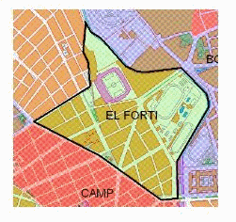
Nuestro barrio
Actualmente tenemos tres plazas:
1. Plaza Barcelona es un parking al lado del antiguo estadio Lluis Sitjar, al lado realizamos los mercadillos y otras actividades, pero el lugar es pequeño.
2. Plaza Es Fortí asignada al paso de vehículos. No tiene ninguna utilidad.
3. La Plaza Madrid en esta plaza es donde realizamos la mayoría de nuestras actividades.
También, tenemos falta de aparcamientos
No disponemos de ninguna escuela, centro de salud, ni equipamientos deportivos en el barrio, los únicos que hay son los del Club Militar Es Fortí con un uso restringido a sus socios, principalmente militares.

Slide 14
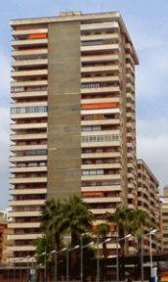
Nuestro barrio
Se trata de uno de los 25 barrios más poblados, con 7.379 personas empadronadas a 1-1-2020 i con 3.175 unidades de convivencia.
Por otra parte, de cada 100 personas empadronadas 22 han nacido en el extranjero, 12 de ellas en algún país extracomunitario.
Aunque la mitad de su territorio está ocupada por instalaciones deportivas y militares, es uno de los 20 barrios más densos del municipio, con 236,3 personas por hectárea.
Realmente, su crecimiento ha sido prácticamente nulo desde el año 2004. Resaltar un cambio en la fisonomía y la actividad económica del barrio con la construcción de dos hoteles urbanos.
Por otro lado, tenemos el edificio más alto de Baleares, la Torre Es Fortí que tiene 65 metros de altura, distribuidos en 23 alturas

Slide 15
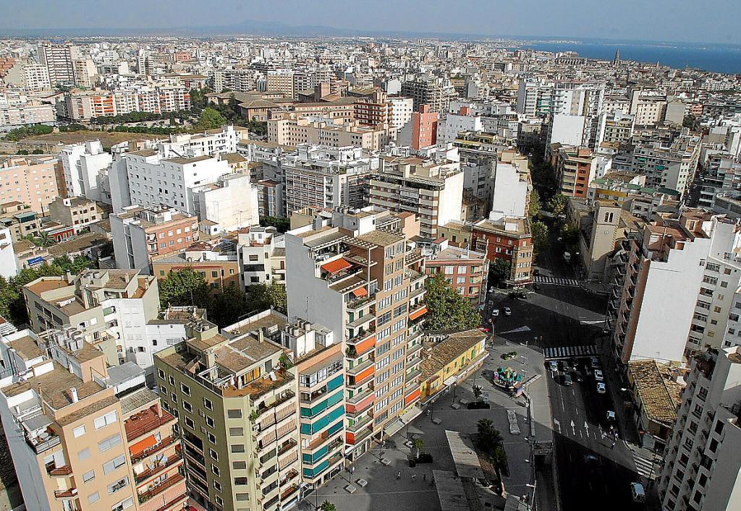
Nuestro barrio
El barrio al ser de edificios construidos entre las décadas de los 50, 60, 70 y 80 está principalmente habitado por personas mayores y jubilados, la mayoría de las viviendas son de su propiedad, no suelen tener problemas económicos, pero sí muchos estos jubilados están ayudando al sustento económico de sus hijos y nietos.
Lo que pasan más dificultades económicas y carecen de recursos son la mayoría de vecinos de todas las edades y colectivos que están pagando una hipoteca o van de alquiler, alquileres que estos últimos años se han encarecido mucho.
Lógicamente, al no tener familiares aquí, son los recién llegados principalmente emigrantes los que tienen mayores dificultades económicas.

Slide 16
Nuestro barrio
Nosotros estamos intentando integrarlos en el barrio y en todas nuestras actividades.
Por otra parte, hay diversidad de comercios que colaboran y participan con la asociación y tienen todo nuestro apoyo.
Actualmente, algunas actividades conjuntas las podemos realizar en el local y patio de la Parroquia de San Sebastián, en el club Gent Gran Es Fortí, en el Centro Cultural Casa Planas y en el Casal de Barri Es Fortí, abierto en febrero de 2019.
Con todas las entidades y comerciantes tenemos muy buenas relaciones de colaboración y participación.

Slide 17
Qué queremos:
Continuar y mantener las fiestas tradicionales de Sant Antoni/Sebastià y las fiestas de verano en nuestro barrio, con unas fiestas alegres y divertidas con la participación de todos los que vivimos en el barrio para crear un ambiente integrador, de amistad y solidaridad. Haciendo barrio, haciendo pueblo. “Fent barri, fent poble”.

Slide 18
Qué queremos:
Continuar desarrollando nuestra labor reivindicativa en nuestro barrio para mejorar la cohesión y calidad de vida de todos los vecinos y vecinas, y por tanto, aumentar la coordinación y participación de todos: vecinos, entidades y comerciantes. Dando vida al barrio y potenciando la actividad del pequeño comercio del barrio.
Seguiremos promoviendo iniciativas en defensa de las causas que provocan la exclusión social, en propuestas sostenibles por el medio ambiente y ayuda con iniciativas colaborativas y participativas que promueven el ecologismo, la sostenibilidad y la integración.

Slide 19
Qué queremos:
Facilitar un abanico de actividades, sociales, educativas, culturales, musicales, deportivas y solidarias con charlas y conferencias para conseguir una mayor colaboración y participación.
Todo esto nos sirve para fomentar los valores sociales y culturales y para conocernos, para facilitar las relaciones comunitarios, intergeneracionales e interculturales que servirán para mejorar la cohesión social de nuestro entorno y por supuesto de la ciudad.

Slide 20
Qué queremos:
Fomentar y facilitar la participación de los jóvenes, mujeres, mayores, inmigrantes y recién llegados con sus demandas, propuestas e iniciativas. Para dar espacio y voz a colectivos minoritarios sin espacios y canales para expresarse y que sirva para conseguir una ciudadanía más activa e implicada en la gestión del bien común.

Slide 21
Qué queremos:
Promocionar y dar difusión al tiro con honda, para aumentar la participación de este deporte tan arraigado en nuestra historia y nuestra cultura, que recoge la tradición histórica de los honderos Baleares.

Slide 22
Qué queremos:
Continuar y participar con nuestro Ayuntamiento, la Federación de Asociaciones de Vecinos de Palma i otras entidades con su labor de participación en general, sin embargo, principalmente en civismo, educación y valores para conseguir la implicación de colectivos sociales diversos que, en ocasiones, no tienen vías de participación fácil.

Slide 23
Resultados presupuestos participativos 2016
«Corredores Verdes y 1a. Fase del futuro bosque urbano de Sa Riera»

Slide 24
Resultados presupuestos participativos 2016
«Corredores Verdes y 1a. Fase del futuro bosque urbano de Sa Riera»

Slide 25
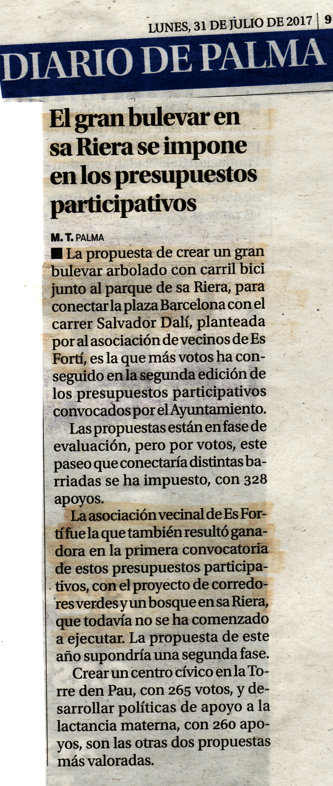
Resultados presupuestos participativos 2017

Slide 26
Resultados presupuestos participativos 2017
Paseo-Bulevard con carril bici al Parque de de Sa Riera.

Slide 27
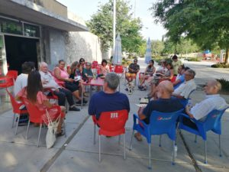
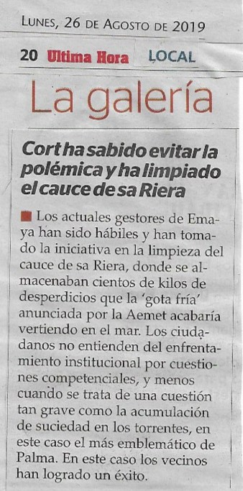
Resultados grupo voluntarios para la limpieza del torrente de Sa Riera 2019
Reunión de las siguientes entidades: Units per Conservar, Amigos de la Tierra, Mallorca Blue, Arc.Peace, Cruz Roja, Comisión Seguimiento Animalista, Haciendo Comunidad, Plataforma Ponent Potent, AAVV de Son Dameto, Son Flo, Son Rapinya, Nova Son Cotoner y Es Fortí. O sea, un total de 24 mujeres y hombres muy implicados y sensibilizadas con el problema que suponía que toda la suciedad acumulados en el Torrent de Sa Riera y que en las próximas lluvias vea terminado en el mar.
Todos, además de otras entidades y muchos voluntarios, queríamos hacer la limpieza en el Torrent de Sa Riera el próximo día 31 de agosto, fue una reunión muy participativa y animada, también sirvió para conocernos, debatir y sacar conclusiones de esa acción de limpieza del torrente, con los resultados tan satisfactorios obtenidos.

Slide 28
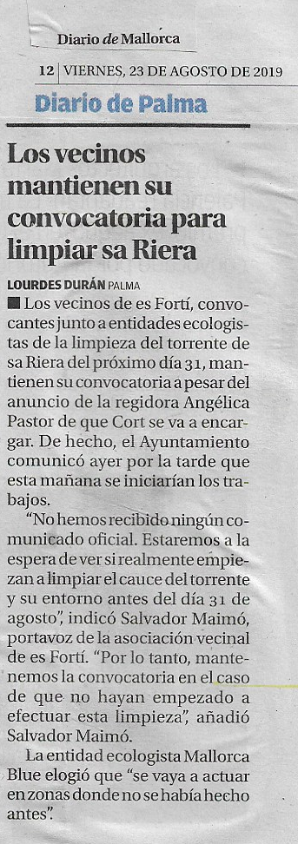
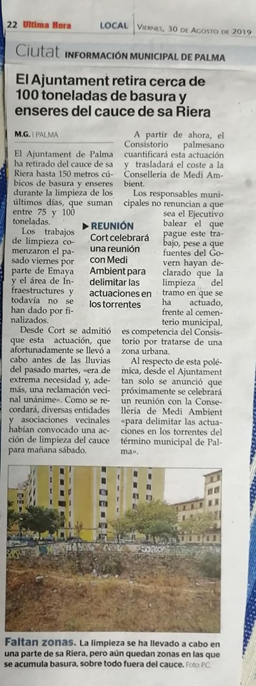

Slide 29
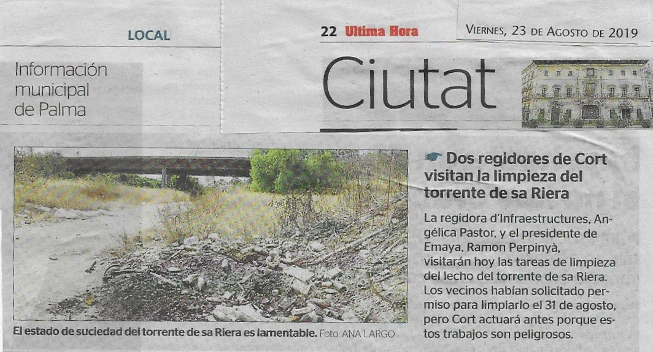
Resultados 2019

Slide 30
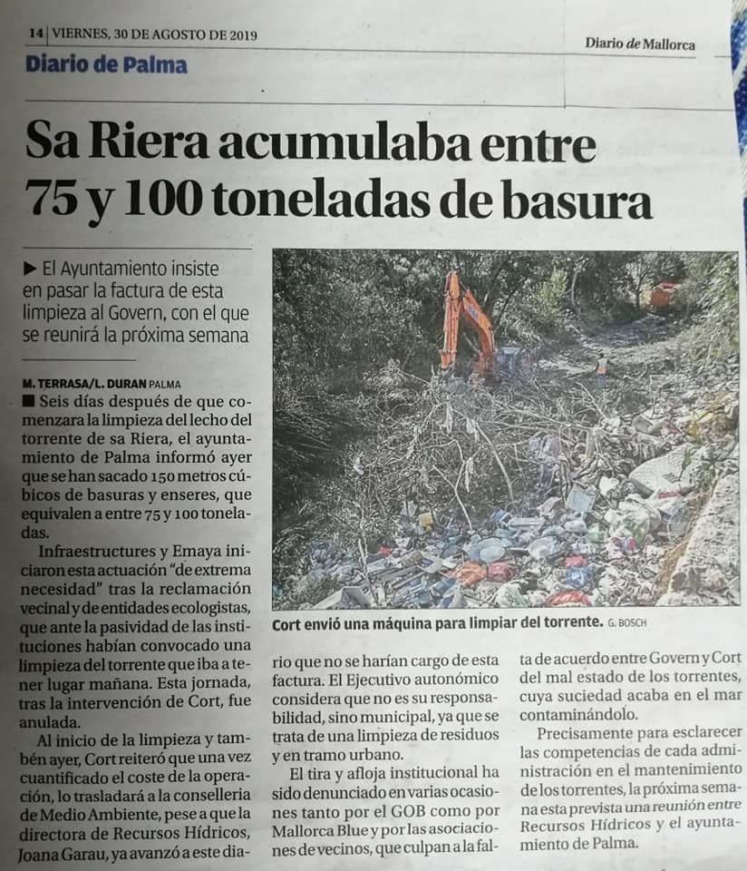

Slide 32
La participación es un derecho
Realmente, las administraciones tienen la obligación de facilitar la inclusión i participación de la ciudanía en los asuntos públicos.
Pero, creemos en otras formas de hacer política.
Por lo tanto, las asociaciones de vecinos también debemos promover e impulsar esta participación, ya que deberían ser los propios vecinos y vecinas los que decidieran y participaran directamente sobre los asuntos que les afectan e interesan en su barrio.

Slide 33
Haciendo barrio, haciendo pueblo. Fent barri, fent poble.
No somos los mejores, pero sabemos lo que queremos.
Gracias a todos por vuestra participación i asistencia.
Salvador Maimó.

